Slide 1
Формирование экологической культуры на основе ландшафтно-средового подхода в эколого-географическом образовании в школе и вузе
Винокурова Н.Ф. – д.п.н., профессор Нижегородского государственного педагогического университета им. К. Минина
Нижний Новгород 2022 г.

Slide 2
АКТУАЛЬНОСТЬ
Экологическая культура– стратегический национальный приоритет
Конституции РФ(статья 114, п.е6)
Стратегия развития воспитания в Российской Федерации на период до 2025 года;
Федеральный проект «Экология»;
Указ Президента РФ от 02.07.2021 N 400 "О Стратегии национальной безопасности Российской Федерации;
Указ президента РФ от 09.11.2022 №809 «Об утверждении Основ государственной политики по сохранению и укреплению традиционных российских духовно-нравственных ценностей»
Опережающая функция в достижении устойчивого, безопасного будущего, национальной безопасности России, её социально-экономического развития
«Культура не может произрастать без экологической культуры, а экологическая культура вовсе не может состояться в условиях бескультурья»
Данилов-Данильян Виктор Иванович
В.В.).

Slide 3
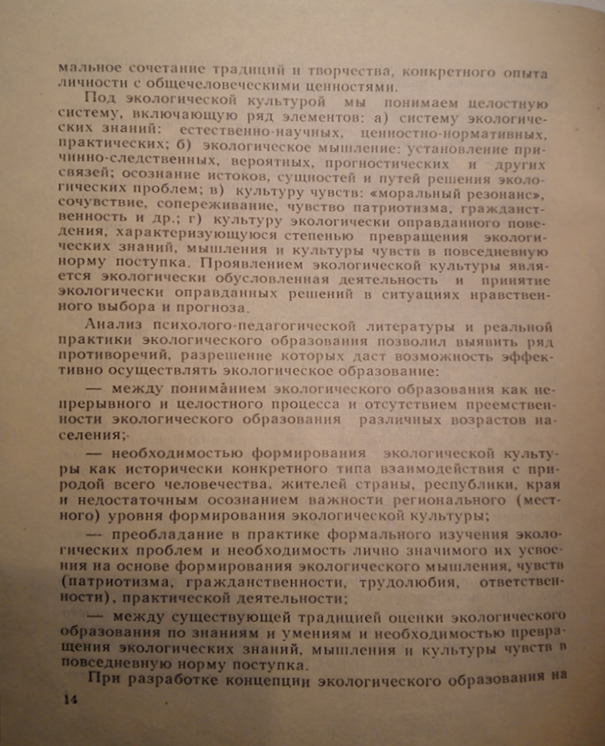
Региональная программа непрерывного Определение экологической культуры (Н.Ф.Винокурова, В.В.Николина-1992) (-1992(--образования
авторское определение экологической культуры (Н.Ф.Винокурова, В.В.Николина), в контексте единства всех сфер сознания личности, которая включает взаимосвязанные когерентные компоненты:
Система экологических знаний: естественно-научных , ценностно-нормативным, практических;
Экологическое мышление: установление причинно-следственных вероятностных , прогностических и других видов связей; свойства мышления- глобальность, экогуманизм,территориальность, системность;
Культура чувств: «эмоционально-нравственный резонанс», ценности, оценки, отношения, переживания, нравственный и экологический императив, этические нормы, правила, экологические традиции);
Культура экологически оправданного поведения, характеризующийся степенью превращения экологических знаний, мышления в повседневную норму поступка.

Slide 4
Методологические основания экологической культуры постиндустриального общества
Коэволюционные ценности
«Человековключающие»
модели познания постнеклассической
науки
Проектирование
созидание, сотворчество, окультуривание,гармоничное природопользование

Slide 5
Методологические основания и структура экологической культуры постиндустриального общества
нновационные «человековключающие» модели познания современной постнеклассической науки, в которых человек вписывается в социоприродное окружение;
-коэволюционные ценности в отношениях общества и природы, ориентированные на искусстве жить вместе, гармонизации отношений;
-экологическое проектирование, созидание,сотворчество,бережливость, гармоничное природопользование
Структура экологической культуры:
Онтологический компонент
Гносеологический компонент,
Аксиологический компонент
Праксиологический компонент

Slide 6
Структура экологической культуры
Компоненты экологической культуры
Гносеологический компонент
«человековключающие» модели познания, что позволяет осмыслить все многообразие взаимоотношений человека «вписанного» в социоприродное окружение различного пространственного ранга.
Праксиологический компонент
Экологическое проектирование, окультуривание,бережливость, гармоничное природопользование
Аксиологический компонент
коэволюционные ценности в отношениях общества и природы, ориентированные на гармонизацию отношений

Slide 7
Процесс формировани экологической культуры
Культурно-экологический подход - отражает процесс культурного освоения субъектом ценностно-смысловых доминант культурно-цивилизационного пространства
Процесс формирования экологической культуры
Культурно-адаптационный этап
(означивание пространства, адаптациия)
Культурно-смысловой этап
(осознание, осмысление, понимание)
Культурно-творческий этап
(окультуривание, творческое созидание).

Slide 8
Приоритетные технологии
Кейс-стадии
Коммуникативные технологии
Модульные технологии
Проектные технологии
Культурно-ориентированные интегральные ситуации

Slide 9
Процессуально-технологический компонент экологической культуры
Культурно-адаптационный этап
Культурно-смысловой этап
Культурно-творческий этап
Культурно-адаптационная интегральная ситуация
Культурно-смысловая интегральная ситуация
Культурно-созидательная интегральная ситуация
Осмысление
Конструктивно-созидательная деятельность
Адаптация

Slide 10
Ландшафтно-средовый подход
Использование в процессе воспитания объектов реального социоприродного окружения ландшафтов, обеспечивающих синтез различных способов познания
Реализация идеи взаимообусловленного изменение личностных качеств и качеств вмещающего ландшафта.
Превращения школьников из сторонних наблюдателей в реальных субъектов созидательной, культуросообразной деятельности, основанной на принципах нравственного и экологического императивов, коэволюции
Обеспечивает осознание, на примере культурных ландшафтов, всего спектра культурно-исторического взаимодействий между человеком, обществом, природой, культурой и личностью.

Slide 12
Ландшафтно-средовый подход в школьном эколого-географическом образовании

Slide 13
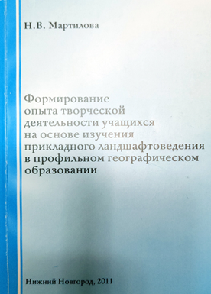
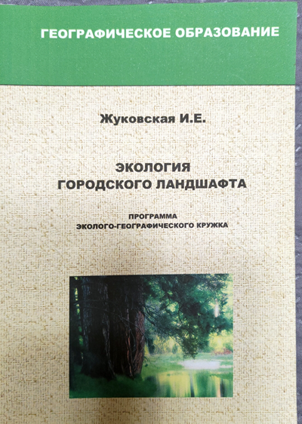
Ландшафтно-средовый подход в школьном эколого-географическом образовании

Slide 14
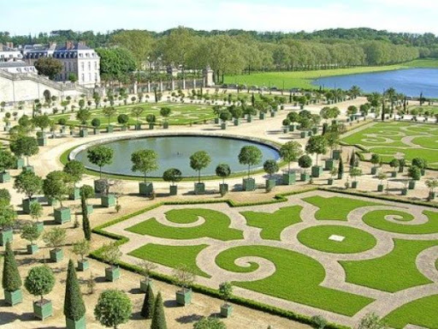
Интегрированная модель геоэкосоциосистемы
КУЛЬТУРНЫЙ ЛАНДШАФТ
культурно-экологический феномен
человекоразмерная модель познания
модель сотворчества человека и природы

Slide 15
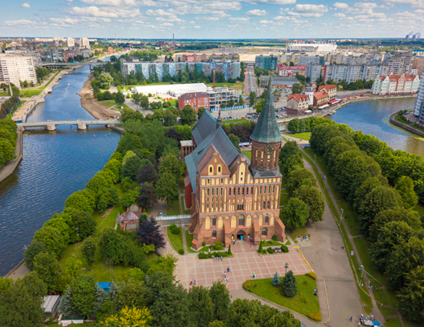
"Пространство Земли организует культуру, а культура организует пространство" – этот тезис Юрия Веденина блестяще отражает культурологический вектор в геоэкологии»
1.Ценностная концепция. В основе ценностной концепции лежит представление о ведущей роли интеллектуальной и духовной деятельности в формировании культурного ландшафта.
2.Этнокультурная концепция. Согласно ей культурный ландшафт понимается как некая местность, которая в течение длительного исторического периода была местом обитания определенной группы людей, являющихся носителем специфических культурных ценностей.
3.Экологическая концепция. Главное внимание обращается на экологическое состояние ландшафта с учетом различных видов экологической ситуации.
Культурные ландшафты Калининграда
https://

Slide 16
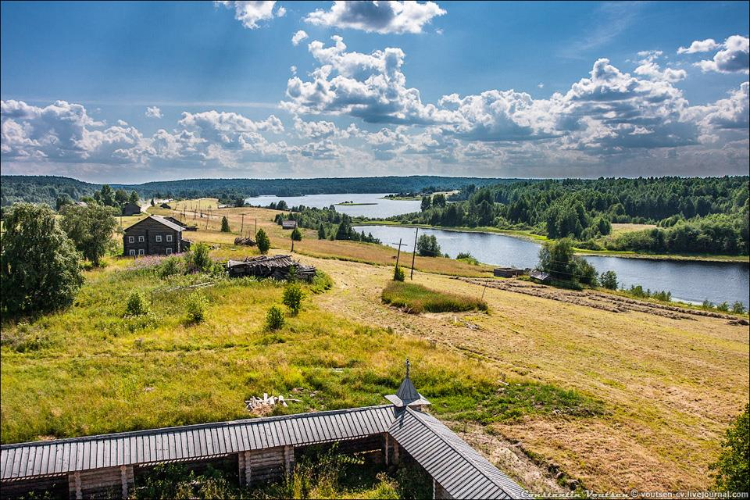
Культурно- экологический потенциал культурных ландшафтов
«…прекрасный ландшафт имеет такое огромное воспитательное влияние на развитие молодой души, с которым трудно соперничать влиянию педагога...". (К.Д. Ушинский.)
«Воздействие ландшафта на человека трудно передать словами и разложить на компоненты», «его визуальная симфония» способна духовно обогатить и вдохновить личность (Б.Б. Родоман).
Национальный культурный ландшафт - «эстафета» поколений. С ним от эпохи к эпохе передаются накопленные веками материальные и духовные богатства наций (В.А. Николаев).
Культурный ландшафт Кенозерье.

Slide 17
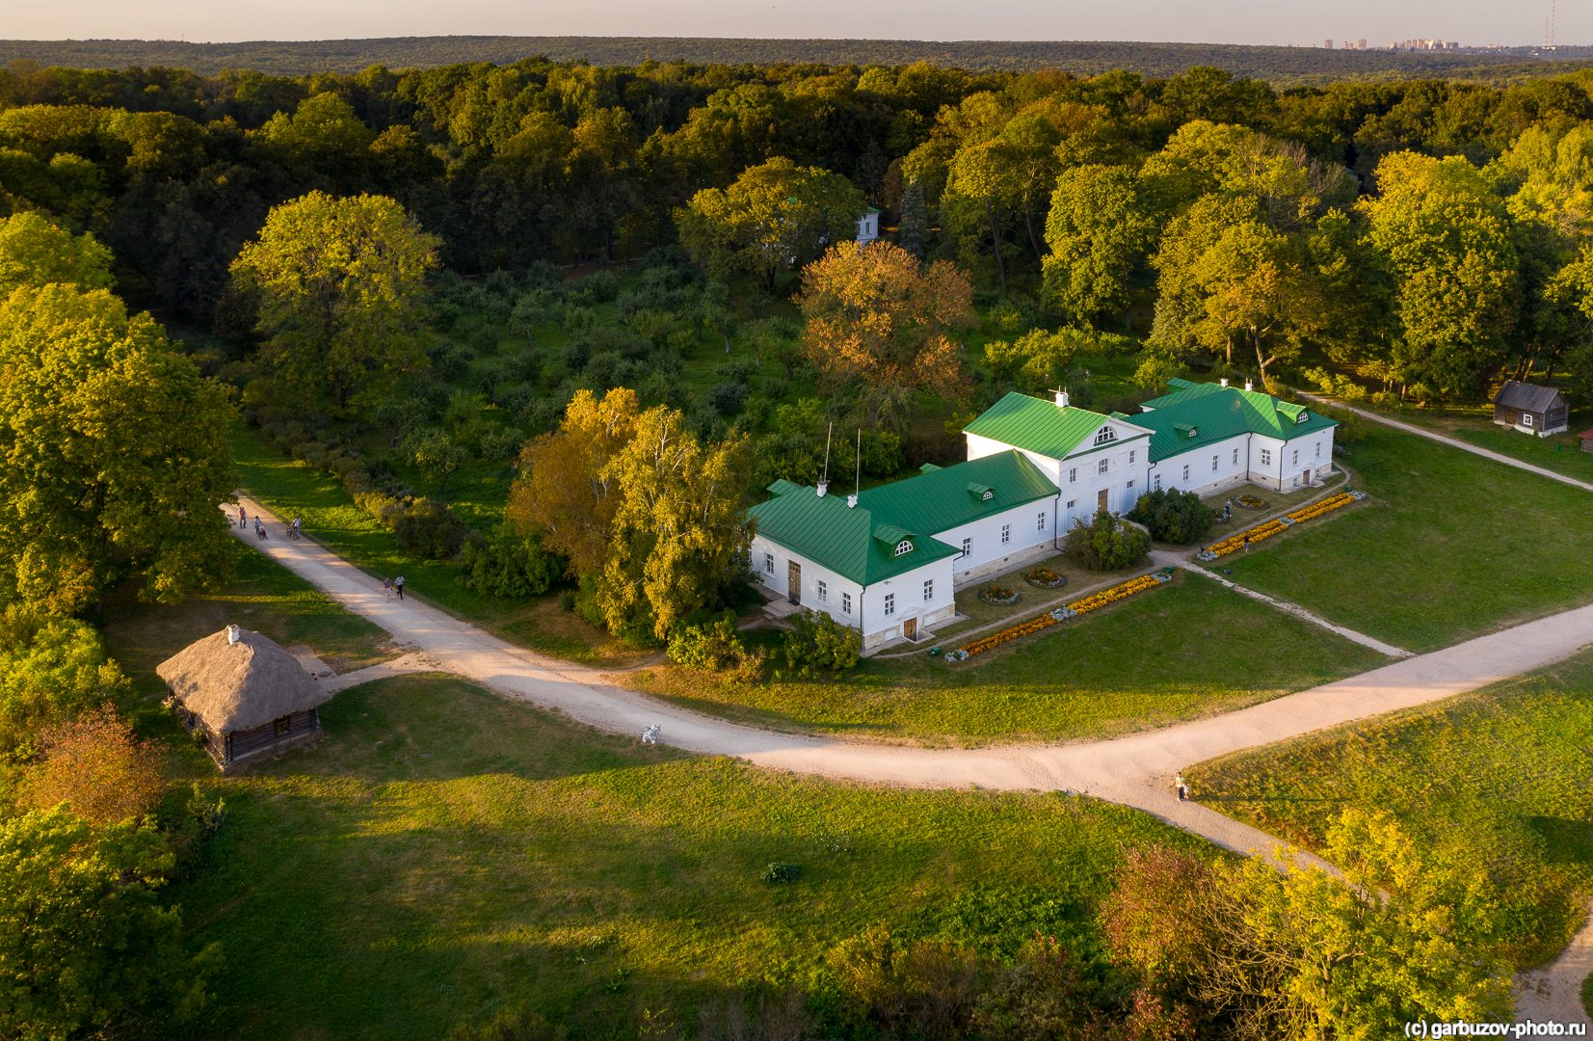
Эколого-культурологический потенциал культурных ландшафтов
Культурный ландшафт представляет собой целостную территориально локализованную совокупность природных, техногенных, социально-культурных явлений, сформировавшихся в результате взаимодействия природных процессов и творческой, интеллектуальной, жизненно обеспечивающей деятельности человека (В.А. Веденин).
Музей-усадьба «Ясная поляна»
«Ландшафт создавался, с одной стороны, природой, готовой освоить и прикрыть все, что так или иначе нарушил человек, и с другой - человеком, мягчившим землю своим трудом и смягчавшим пейзаж. Обе культуры как бы поправляли друг друга и создавали ее человечность и приволье» (Д.С. Лихачев).

Slide 18
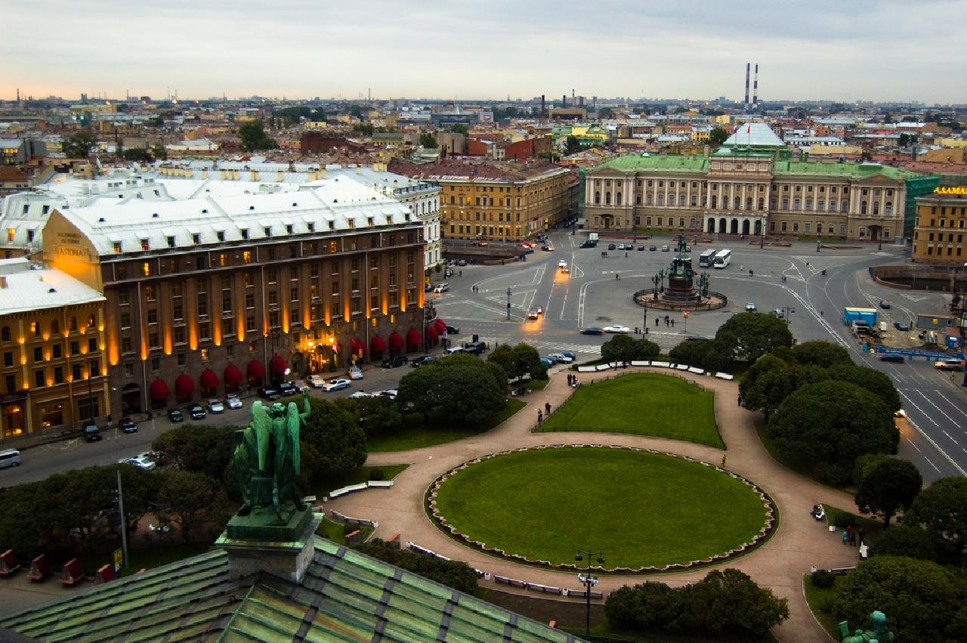
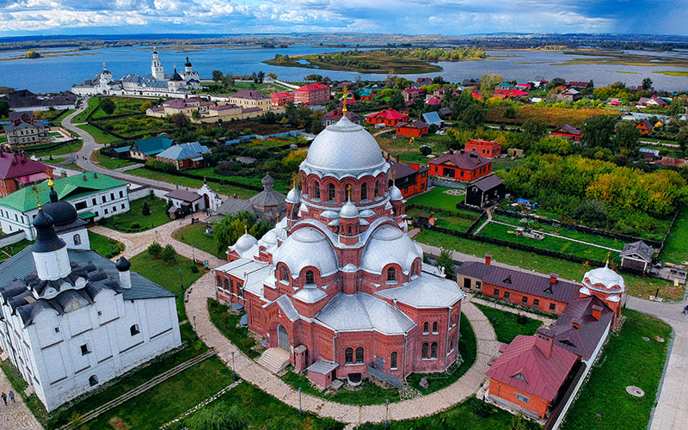
Эколого-культурологический потенциал культурных ландшафтов
Культурный ландшафт материализует идею сотворчества человека и природы, национальные ценности и традиции народов страны.
Свияжск
Исторический центр Санкт-Петербурга
Культурный ландшафт гармонично вписан в окружающую среду.

Slide 19
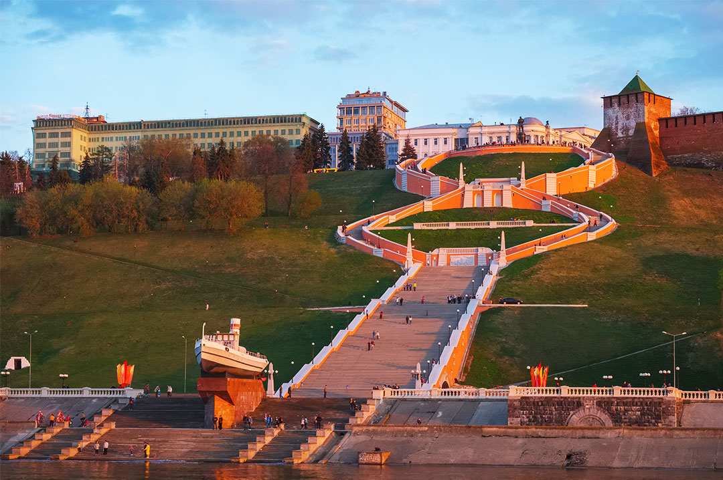
Эколого-культурологический потенциал культурных
Культурный ландшафт содержит спрессованный и оформленный опыт предшествующих поколений,
хранит в себе материальные и духовные ценности различных эпох, память об историко-культурных и природных событиях и процессах,
содержит опыт культуросообразного взаимодействия человека с вмещающим ландшафтом на протяжении всей истории их существования
Научная школа теории и методики геоэкологического образования НГПУ им. К. Минина (рук. Н.Ф. Винокурова)

Slide 20
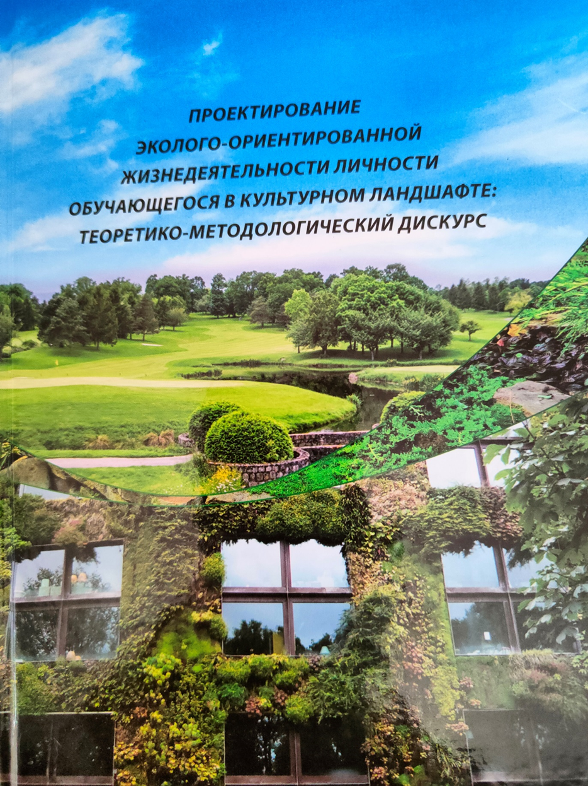
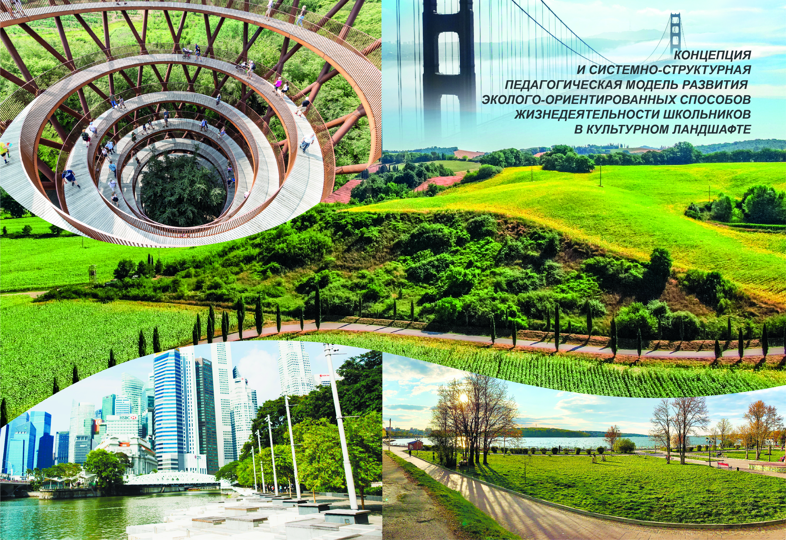
Теоретико-методологические основы и концепция реализации ландшафтно- средового подхода в эколого-географическом образовании на основе изучения культурных ландшафтов

Slide 21
Учебные культурно-экологические модули и проекты для школьников, реализующие ландшафтно-средовый подход при формировании экологической культуры личности
Реализация образовательно-воспитательного потенциала культурных ландшафтов: учебные культурно-экологические модули и проекты: учебно-методическое пособие / Демидова Н.Н., Винокурова Н.Ф., А.В. Зулхарнаева, А А. Лощилова/Под ред. Н.Н. Демидовой. Н. Новгород: Гладкова О.В., 2021

Slide 22
Ландшафтно-средовый подход при формировании экологической культуры будущего педагога
Учебный курс об культурно-экологическом потенциале культурных ландшафтов и методических возможностях его реализации в школьной практике.
Ландшафтные воспитательные практики будущих педагогов
Винокурова Н.Ф., Лощилова А.А. Методология и технология ландшафтного воспитания будущих педагогов на основе культурного наследия// Непрерывное образование: XXI век. 2023. № 2 (42). С. 2-19.
Винокурова Н.Ф., Лощилова А.А. Трансдисциплинарный потенциал культурного ландшафта и его реализация в экологическом воспитании будущих педагогов//Непрерывное образование: XXI век. 2022. № 2 (38). С. 3-17.
Магистерская программа
«Геоэкологическое образование»

Slide 23
Ландшафтные воспитательные практики будущих педагогов
Цель-Формирование экологической культуры
Компоненты экологической культуры, их структура и условия формирования
Научно-географические основы
Учения и концепции о типах рукотворных ландшафтов. Положения интегрального подхода в исследовании культурного ландшафта М.В. Рагулина, ноосферная концепция культурного ландшафта Ю.А. Веденина
Психолого-педагогические основы
Психолого- педагогические положения о сущности и структуре воспитательных практик О.А. Фиофановой и специфике ландшафтных практик, которые характеризуются событийностью, полисубъектностью, задаются совместной творческо-созидательной деятельности и её рефлексии, субъект-порождающий тип взаимодействия (по В.И. Панову).
.
Методические основы
Положения об эколого-ориентированной жизнедеятельности личности в культурном ландшафте Н.Ф. Винокурова, Н.Н. Демидова, А.В. Зулхарнаева,Лощилова А.А,. структурно-логическая модель видов интеграции знаний (по Н.Ф. Винокурова)
Notes:
В зависимости от количества блоков в методике выделяется 7 траекторий оценки: 1 комплексная, 3 оптимальных и 3 аспектных.
Комплексная траектория включает процессуальный, результативный и личностный блоки, все 5 направлений оценки, а также экспертный трек, предполагающий 5 видов оценки;
Последующие траектории предполагают дифференцированную оценку.
траектория № 2 - «Оптимальная РП» включает результативный и процессуальный блоки;
траектория №3 - «Оптимальная РЛ» содержит результативный и личностный блоки;
траектория №4 - «Оптимальная ЛП» состоит из процессуального и личностного блоков;
траектория № 5 - «Результативно-аспектная» содержит результативный блок;
траектория №6 - «Личностно-аспектная» включает личностный блок;
траектория №7 - «Процессуально-аспектная» - процессуальный блок.
Наряду с указанными блоками данные траектории предполагают различные вариации количества направлений и экспертных треков в зависимости от запросов и потребностей инициаторов оценки.
Методика предполагает автоматизированную систему подсчёта результатов. В настоящее время ведем разработка онлайн-сервиса «Оценка эффективности деятельности классного руководителя». Данный сервис позволит не только установить уровень эффективности деятельности классного руководителя, но и определить имеющиеся «проблемные точки» и зоны роста, что в дальнейшем может выступить базой для разработки траектории его профессионально-личностного развития, определяющей возможные пути и ориентиры его будущего развития.
Таким образом, фактором устойчивости созданной методики является её комплексность, целостность, сочетание возможности как комплексной, так и дифференцированной оценки.

Slide 24
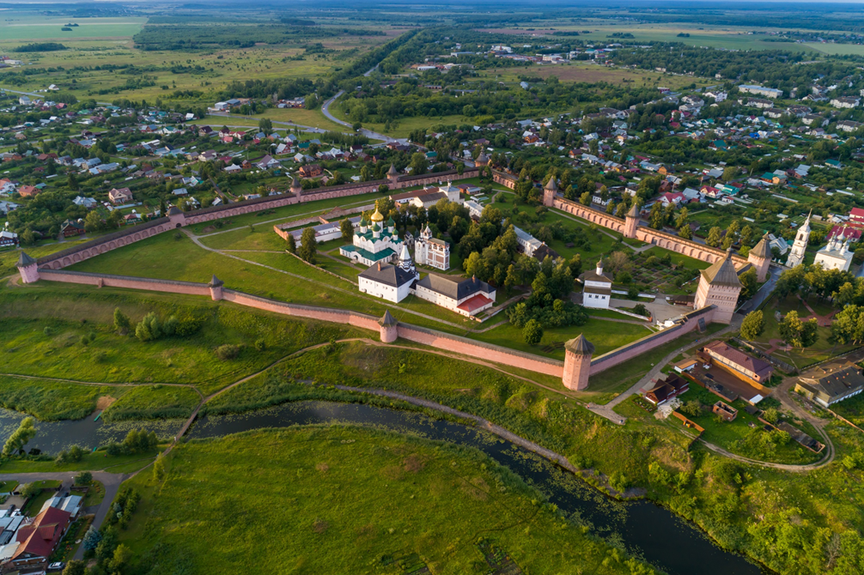
Содержательная основа ландшафтных
воспитательных практик
«Ландшафт создавался, с одной стороны, природой, готовой освоить и прикрыть все, что так или иначе нарушил человек, и с другой - человеком, мягчившим землю своим трудом и смягчавшим пейзаж. Обе культуры как бы поправляли друг друга и создавали ее человечность и приволье» (Д.С. Лихачев).
Содержательная основа - «человекоразмерные» модели познания, в которых человек, его социоприродное окружение рассматриваются как подсистемы единой ландшафтной системы. отражающие сотворчество человека и природы, аккумулирующие и транслирующие коэволюционные ценности, традиции, нормы и способы эколого-ориентированной жизнедеятельности
Культурные ландшафты - объекты культурного наследия,
Этнокультурные ландшафты- национальные ценности и культурные традиции
Методы и средства окультуривания рукотворных ландшафтов
.

Slide 25
Типология и преемственность ландшафтных воспитательных практик
Ландшафтные воспитательные практики эстетического познания – пейзаж-образное восприятие
Ландшафтные воспитательные практики ценностного осмысления-диалог
Ландшафтные воспитательные практики творческо-созидательной деятельности
Этапы последовательного культурного освоения культурно-цивилизационного пространства (по Н.Ф. Винокуровой):
Культурно-адаптационный этап
Культурно-смысловой этап
Культурно-творческий этап

Slide 26
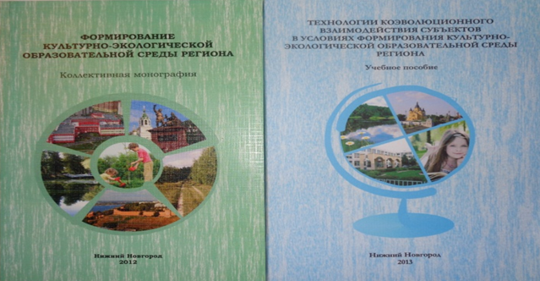
Культурно-экологическая среда как педагогическое условие формирования экологической культуры
К-Э ОС - Система педагогических и психологических условий и влияний, которые создают возможность для формирования культурной личности в соответствии с постнеклассическими моделями познания, коэволюционными ценностями, сотворчеством с природой.
1.Формирование культурно-экологической образовательной среды региона: Коллективная монография/ Научный редактор Н.Ф. Винокурова.-
2.Технология коэволюционного взаимодействия субъектов в условиях формирования культурно-экологической образовательной среды региона. Учебное пособие / Научный редактор Н.Ф.Винокурова

Slide 27
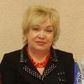
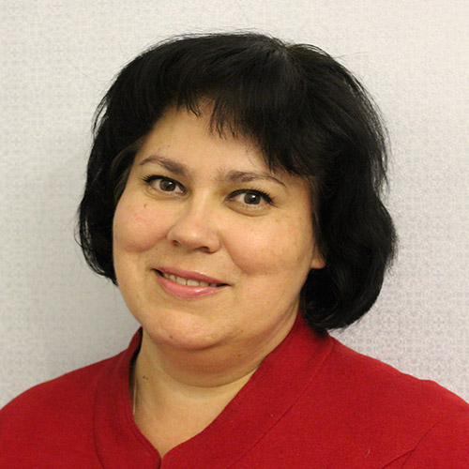
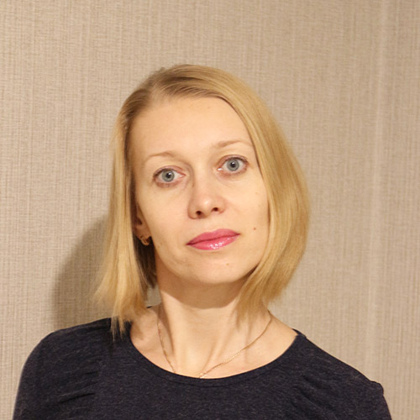
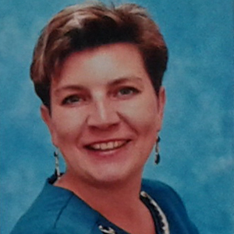
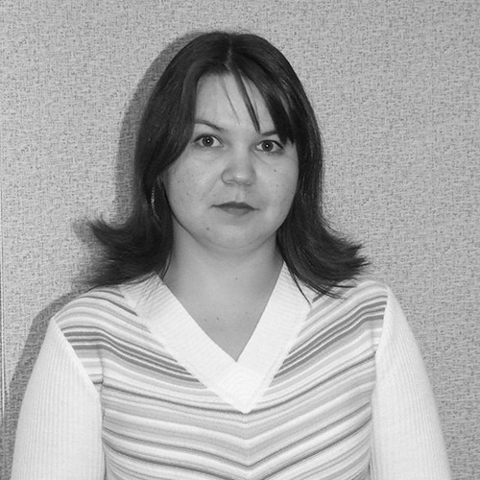
Научная группа- ландшафтно-средовый подход в эколого-географическом образовании

Slide 28
СПАСИБО ЗА ВНИМАНИЕ!

